Slide 1
URGENCIAS DE PEDIATRÍA: PROTOCOLOS DE ATENCIÓN PREHOSPITALARIA Vol 25, nº 2 - 2017

Slide 2
Sumario
Introducción
Triángulo de Evaluación Pediátrica (TEP)
Triaje de enfermería
Score de traslado
Protocolos
Ejemplo: Crisis asmática
Medicación y material de urgencias pediátricas

Slide 3
Introducción
Estandarizar las actuaciones en la asistencia pediátrica urgente contribuye a:
Reducir la variabilidad en la práctica clínica
Mejorar la comunicación entre los diferentes niveles asistenciales
Optimizar los de recursos
Mejorar la seguridad del paciente
Mejorar la comunicación entre los diferentes niveles asistenciales

Slide 4
Introducción (II)
A finales de 2012 se creó en Euskadi el Grupo Interdisciplinar de Emergencias Pediátricas (GIDEP)
Está formado por profesionales que tienen que enfrentarse a la atención de urgencias o de emergencias pediátricas y que trabajan en diferentes ámbitos asistenciales de Osakidetza: Atención Primaria, Emergencias y Transporte Sanitario y Urgencias Hospitalarias.

Slide 5
Objetivos del GIDEP (Grupo Interdisciplinar de Emergencias Pediátricas):
Mejora del circuito de comunicación entre los centros sanitarios y la red de emergencias.
Elaboración de un protocolo de traslado pediátrico para facilitar la toma de decisiones en cuanto al tipo de transporte sanitario a solicitar.
Actualización y estandarización de procesos asistenciales y protocolos de procedimientos y patologías, en el ámbito prehospitalario.
Difusión y actualización continua de los protocolos.
Formación y reciclaje para el personal que atiende urgencias pediátricas.
Establecimiento de indicadores que sirvan de referencia para la evaluación continua del proceso.

Slide 6
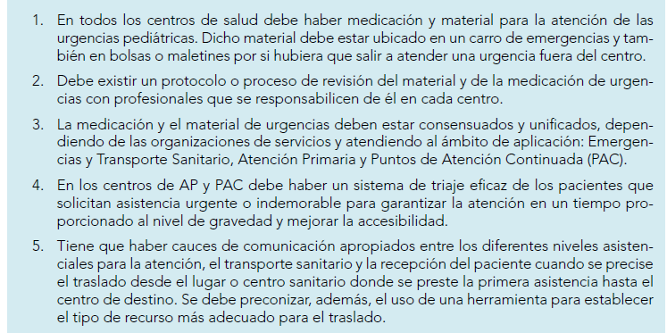
Normas de buena práctica clínica en la atención a Urgencias Pediátricas en el ámbito prehospitalario (I)

Slide 7
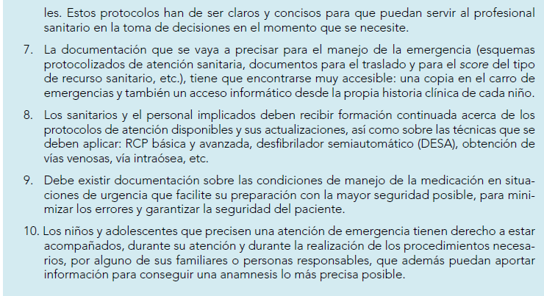
Normas de buena práctica clínica en la atención a Urgencias Pediátricas en el ámbito prehospitalario (II)

Slide 8
TRIÁNGULO DE EVALUACIÓN PEDIÁTRICA (TEP) (I)
El TEP es una herramienta sencilla y rápida (30-60``)
Se efectúa una evaluación visual y auditiva sin tocar al paciente.
Su objetivo es identificar a los pacientes que presentan inestabilidad clínica, permitiendo tomar medidas rápidas de soporte vital.
No conlleva ninguna actuación clínica.

Slide 9
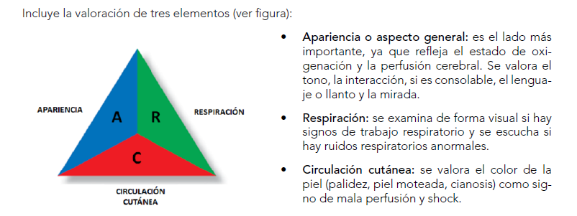
TRIÁNGULO DE EVALUACIÓN PEDIÁTRICA (TEP) (II)

Slide 10
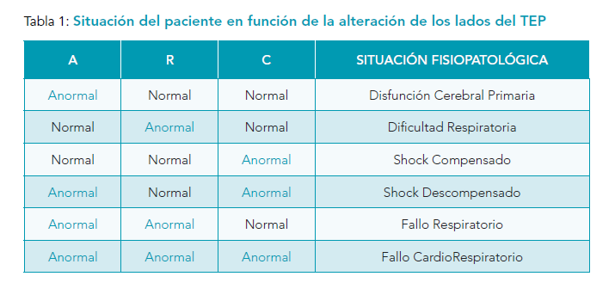
TRIÁNGULO DE EVALUACIÓN PEDIÁTRICA (TEP) (III)

Slide 11
TRIAJE DE ENFERMERÍA
El incremento de la demanda urgente pediátrica ha motivado el desarrollo de estrategias para gestionar con eficiencia el aumento del flujo de pacientes. Uno de los retos es evitar que la masificación demore la asistencia de un niño con un proceso grave.
Los sistemas de triaje establecen una clasificación de los pacientes de forma rápida y sencilla a su llegada, en función de la gravedad, permitiendo una organización y gestión eficaz de la asistencia.

Slide 12
TRIAJE DE ENFERMERÍA (II)
Objetivos del triaje de enfermería en AP en pacientes indemorables (o con cita y tiempo de espera estimado largo):
discriminar la verdadera urgencia, evitando que se demore la asistencia de niños graves.
dar seguridad a los padres, reduciendo la ansiedad y aumentando la satisfacción al recibir una atención preliminar inmediata.
proporcionar medidas de educación a los usuarios
aumentar la satisfacción del personal de pediatría.

Slide 13
TRIAJE DE ENFERMERÍA (III)
GIDEP propone una adaptación a nuestro medio de “The Canadian Paediatric E.D. Triage and Acuity Scale”.
Establece 5 niveles de gravedad que conllevan distintos tiempos de espera hasta la atención médica.
El triaje incluye tres pasos: la aplicación del TEP, la valoración del motivo principal de consulta y la toma de constantes y aplicación de escalas de dolor.
El formulario de “TRIAJE Pediatría Enfermería” está disponible actualmente como formulario en Osabide Global.

Slide 14
SCORE DE TRASLADO
Sirve para decidir y consensuar con el coordinador médico de emergencias el tipo de recurso más adecuado para el transporte sanitario del niño.
Se realiza atendiendo a la valoración objetiva de parámetros y constantes que reflejan el estado fisiopatológico del paciente y sus necesidades de soporte vital.
Se han de tener también en cuenta los ítems que podría ser conveniente realizar durante el traslado, como una intubación orotraqueal o una vía venosa.
Está disponible como formulario en Osabide Global

Slide 15
PROTOCOLOS
El GIDEP tiene entre sus objetivos la actualización continua de los protocolos, editando nuevas versiones cada 2-3 años.
Protocolos con diseño similar, con un código de colores : verde, naranja o rojo, según el nivel de gravedad o urgencia.
El color amarillo se reserva para actuaciones a efectuar en los transportes sanitarios con Soporte Vital Avanzado.
Toda la documentación disponible en:
https://osagune.osakidetza.eus/423/Documentos%20de%20Grupo/Forms/AllItems.aspx
https://www.dropbox.com/sh/2d6yo8mn4eh1blj/AADJpdHHBPSGW_AX5fOa9UvVa?dl=0

Slide 16
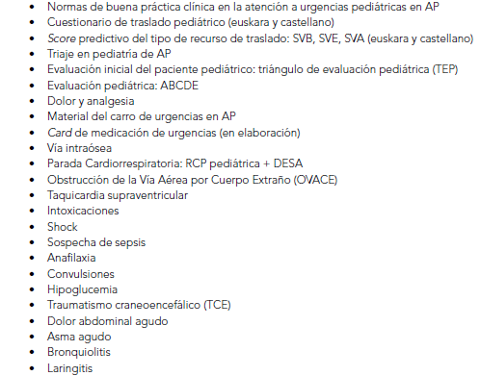
PROTOCOLOS (II)
Hasta la fecha se han elaborado (o están en elaboración):

Slide 17
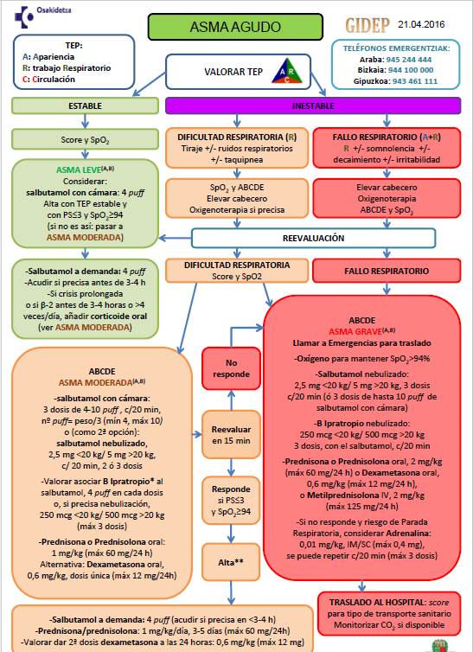
Ejemplo: crisis asmática

Slide 18
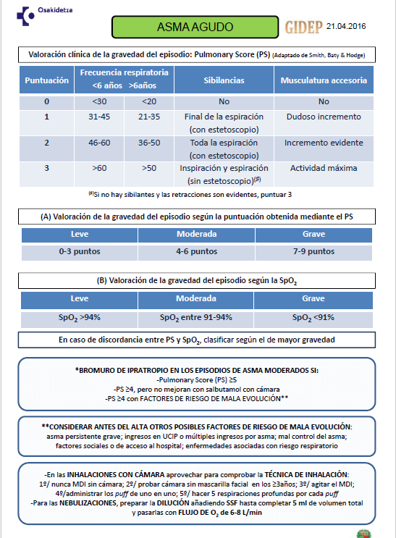
Ejemplo: crisis asmática (II)

Slide 19
MEDICACIÓN Y MATERIAL DE URGENCIAS PEDIÁTRICAS
El GIDEP ha elaborado recomendaciones sobre la medicación y material en los carros y maletines de urgencias de los centros de salud.
Es el que se considera básico para la atención de las urgencias pediátricas más frecuentes, de forma que se garantice la calidad y la uniformidad de la asistencia, sin olvidar la optimización de los recursos.
Son recomendaciones orientativas, que cada OSI y centro de salud deberá adaptar a su ámbito (población que atiende, distancia al hospital más cercano, necesidades especiales de algunos pacientes, características arquitectónicas del centro de salud…)
Notes:
OSI: organización sanitaria integrada
CS: centro de salud

Slide 20
MEDICACIÓN Y MATERIAL DE URGENCIAS PEDIÁTRICAS (II)
Consideraciones:
La intubación no es una habilidad prioritaria para todos los profesionales sanitarios que trabajan con niños, y sólo debería ser intentada por personas entrenadas y con experiencia en esta técnica.
El GIDEP recomienda disponer del material adecuado para la técnica de ventilación con bolsa y mascarilla, que deben conocer correctamente todos los profesionales sanitarios que trabajan con niños.
Cada OSI o CS puede determinar la necesidad de que exista material complementario para el manejo de la vía aérea y ventilación.
Notes:
OSI: organización sanitaria integrada
CS: centro de salud

Slide 21
MEDICACIÓN Y MATERIAL DE URGENCIAS PEDIÁTRICAS (III)
Consideraciones:
La vía intraósea es de elección en los casos de parada cardiorrespiratoria y shock descompensado, recomendándose canalizar una vía intraósea cuando no se logre canalizar una vía periférica en un minuto.
Todos los carros y bolsas deben disponer del material necesario para el acceso intraóseo.
El GIDEP propone el sistema B.I.G. (Bone Injection Gun), pero hay otros sistemas igualmente válidos.
Notes:
OSI: organización sanitaria integrada
CS: centro de salud

Slide 22
MEDICACIÓN Y MATERIAL DE URGENCIAS PEDIÁTRICAS (IV)
Consideraciones:
La inmovilización cervical forma parte importante de la aproximación inicial al paciente con sospecha de lesión cervical y traumatismo craneal.
Dado que en ocasiones es imposible mantener una inmovilización cervical manual adecuada, el GIDEP recomienda disponer de collarines de inmovilización multiposición.
El GIDEP propone la opción de disponer de material para la punción de neumotórax a tensión (catéter de 14 G).
Notes:
EyTS: Emergencias y Transporte Sanitario

Slide 23
MEDICACIÓN Y MATERIAL DE URGENCIAS PEDIÁTRICAS (V)
Consideraciones:
Las recomendaciones sobre el contenido de los carros pueden modificarse en relación con las actualizaciones de los protocolos.
Los protocolos son comunes a la atención prehospitalaria, pudiendo figurar técnicas o fármacos que son más propios del ámbito de Emergencias y Transporte Sanitario (bombas de infusión, cardioversión, fenitoína…)
Notes:
EyTS: Emergencias y Transporte Sanitario

Slide 24
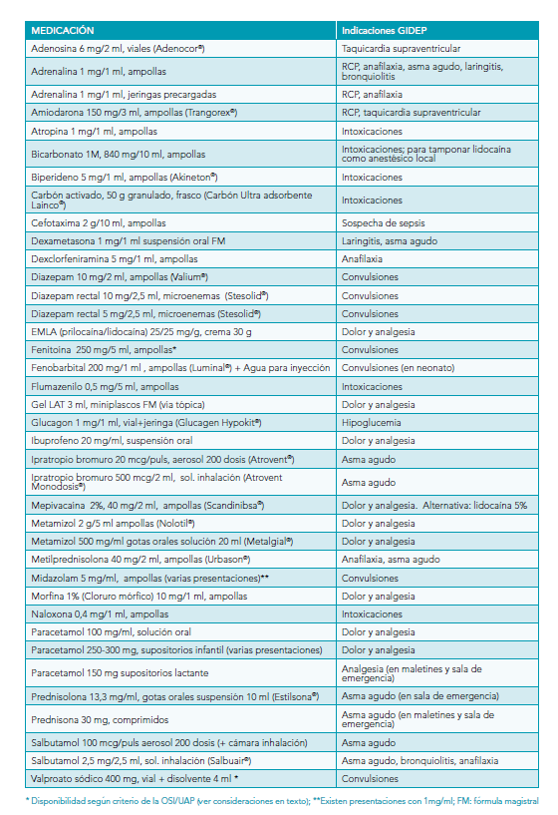
El listado de medicación y materiales recomendados está disponible aquí (dropbox) y aquí (osagune)

Slide 25
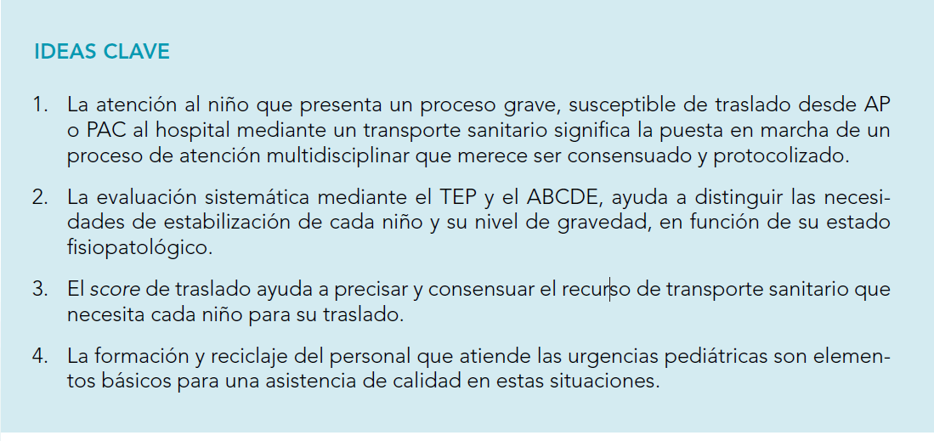
Ideas clave

Slide 26
Para mas información y bibliografía…
INFAC VOL 25 Nº2

